Slide 1
课程论文相关事项安排
Notes:
好，我们首先要来考察的是分析这个概念。

Slide 2
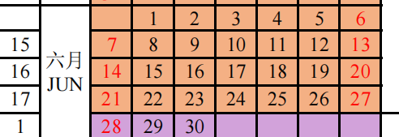
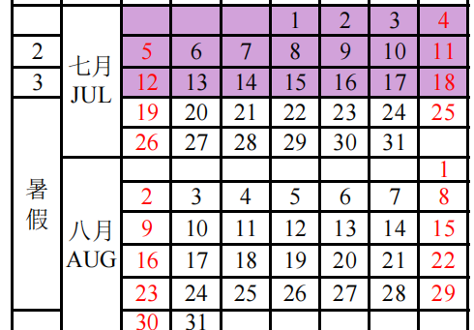
课程论文时间安排：
教务处要求7.7之前上传最终成绩，因此各时间点安排如下：
6月03日 | 开放初稿提交
6月04日 | 开放第一批次面批预约（无限制次数）
6月15日 | 开放第二批次面批预约（原则上限一次）
6月22日 | 初稿提交截止
6月23日 | 开放综稿提交
7月04日 | 面批预约截止
7月05日 | 课程论文打分
7月06日 | 上传成绩

Slide 3
课程论文打分标准（总分100分，占比50%）：
项目 | 分值 | 体现
论文布局 | 10 分 | 论文布局合理，各部分内容较为均衡
起始部分 | 10 分 | 标题有吸引力；标题无歧义；摘要包含充足的细节；关键词的选取符合规范
正文部分 | 20 分 | 段落主题句/结论句明确；术语的解释可理解；段落间有必要的过渡句；写作手法多样；合理利用图表等可视觉化要素
论证深度 | 20 分 | 研究问题清晰、明确；论证逻辑清晰、有深度；文章得出的结论合理
文字表达 | 10 分 | 全文没有错别字；句子没有语病或明显歧义；标点符号使用准确
参考文献 | 10 分 | 参考文献引用得当；参考文献对论证的支撑清晰
工具运用 | 10 分 | 终稿提交附录AI工具使用说明部分
论文修改 | 10 分 | 论文终稿修改部分（保留修订痕迹）

Slide 4
课程论文相关提交链接
时间节点 | 文档 | 链接
面批前 （支持多版本） | 初稿 （6.3-6.21） | https://v2.fangcloud.com/collection/5167cfe7c8eb2d5680957c69c31ecc23
终稿提交 （用于打分） | 终稿 （6.21-7.4） | 开放提交后再给各位同学
课程论文打分以终稿为准，不用过于完美主义。

Slide 5
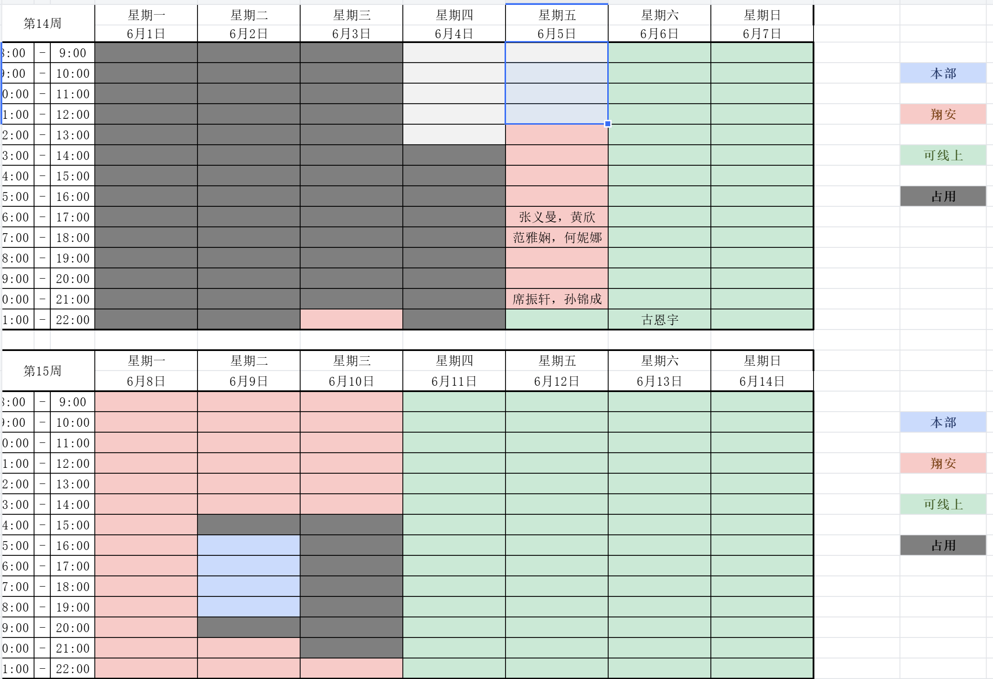
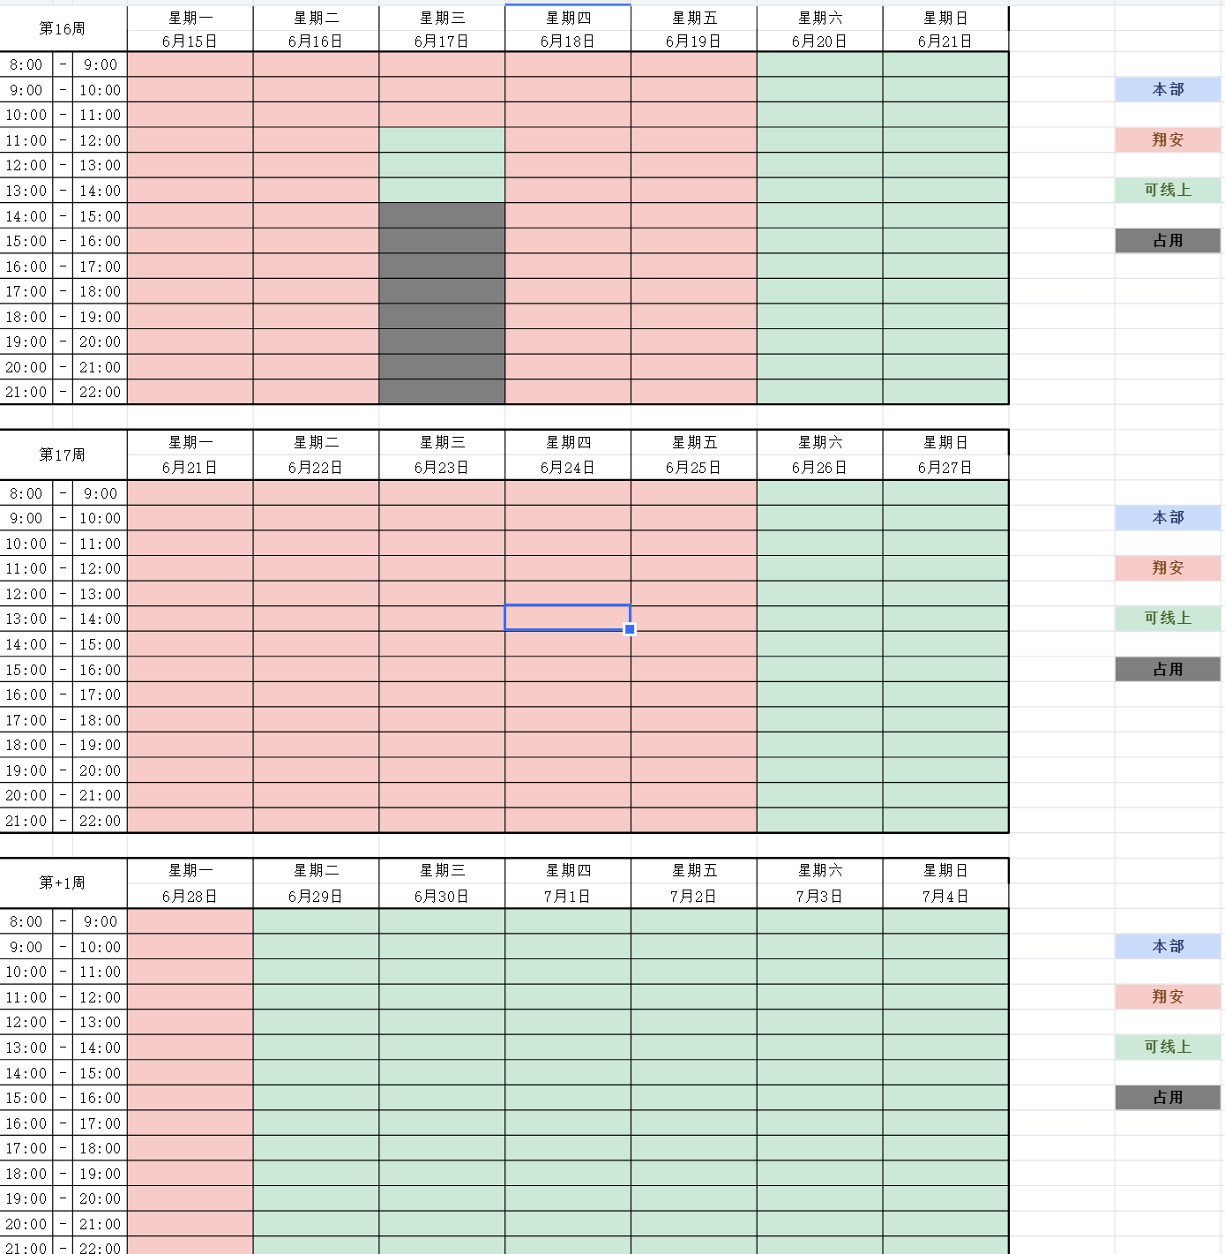
面批预约链接
【腾讯文档】2026春分析性写作面批需求安排 https://docs.qq.com/sheet/DYVVJR3hYbHJxSGpY?tab=lyqkx9

Slide 6

谢 谢！

